Slide 1
Урок по познанию мира
По теме: «Полезные ископаемые»
Подготовила:
Учитель начальных классов КГУ «Аккайинская ОШ»
Мисуно Татьяна Владимировна

Slide 4
Организация ситуации успеха.
Над какой темой мы работали на протяжении нескольких уроков?
Что такое полезные ископаемые?
Сегодня заключительный урок по данной теме. В связи с этим , какие цели поставим на урок?

Slide 5
Критерии успеха:
повторить всё о полезных ископаемых;
закрепить знания о свойствах, о применении, умение обозначать полезные ископаемые условными значками;
узнать что-то новое о полезных ископаемых;
проверить уровень усвоения знаний по теме.

Slide 6
подумай
Что такое полезные ископаемые?
Для чего их добывают ?
Как их добывают ?
На какие группы делятся полезные ископаемые?

Slide 7
Полезные ископаемые
рудные
нерудные
горючие
Горные породы, из которых получают металл
Горные породы, которые используют в том виде, в котором они находятся в природе
Полезные ископаемые, которые горят и выделяют тепло
чёрные
жидкие
цветные
рыхлые
твёрдые
плотные
газообразные

Slide 8
рудные
нерудные
горючие
чёрные
рыхлые
жидкие
железная руда
песок
нефть
глина
твёрдые
цветные
плотные
каменный уголь
медь
фосфориты
бурый уголь
алюминий
известняк
свинец
ракушечник
газообразные
цинк
поваренная соль
газ

Slide 9
По свойствам определить полезные ископаемые и выбрать только свою группу…
№1
Мягкий металл красного или розоватого цвета. Легко обрабатывается, сплавляется с другими металлами…
№2
Пористый камень, состоящий из спрессованных морских раковин.
№3
Выходит из-под земли попутно с нефтью

Slide 10
№4
Рыхлая горная порода, образовавшаяся при разрушении гранита, входит в состав стекла и кирпича
№5
Маслянистая жидкость, хорошо горит, выделяет много тепла, не оставляет пепла
№6
Серовато-белый тяжёлый металл, легко куётся

Slide 11
№7
Твёрдая и плотная горная порода, которая образовалась на дне древнейших высохших морей и океанов
№8
Твёрдый камень чёрного цвета, имеет металлический блеск, хорошо горит
№9
Голубовато-серый металл. Устойчив к воздействию воды и воздуха.

Slide 12
Каменный уголь

Slide 13
гранит

Slide 14
глина

Slide 15
известняк

Slide 16
Железная руда

Slide 17
песок

Slide 20
Медь

Slide 22
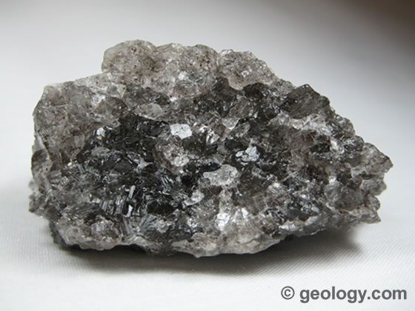
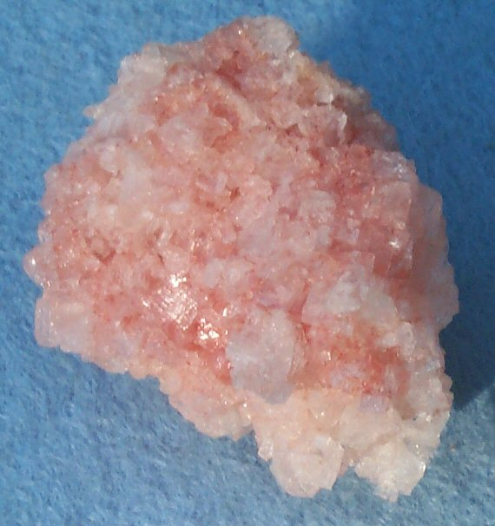
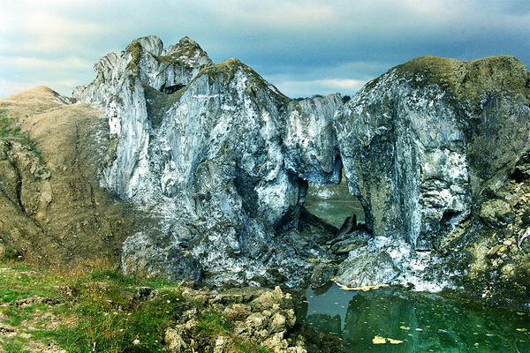
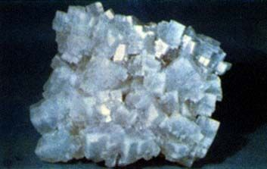
Каменная соль
Используется в химической и пищевой промышленности
Шахта по добыче каменной соли

Slide 23
Полезные ископаемые
название | основные свойства | использование
железная руда | чёрного цвета, твёрдое, плотное вещество, притягивает металл | машины, ножи и ножницы

Slide 24
Люди какой профессии отыскивают месторождения полезных ископаемых в природе?
А) Врачи Б) Строители В) Геологи

Slide 25
Проверь себя:
Приведи примеры полезных ископаемых.
Для чего люди добывают полезные ископаемые.
Что называют месторождениями?
Какие способы добычи полезных ископаемых тебе известны?

Slide 26
подумай:
Почему добывать полезные ископаемые
становится всё труднее и труднее.
Как вы думаете, могут ли иссякнуть полезные
ископаемые на нашей планете

Slide 27
III этап: Рефлексивно-оценочный.
Достигли ли целей урока?
Какие знания повторили? Какие умения закрепили?
Что нового узнали о полезных ископаемых?
Отметьте на шкале знаний.

